Slide 1
PROYECTO DE IP - ALO SUR
Marzo de 2021

Slide 2
Contenido
I. Alcance del Proyecto – Objeto
II. Línea de Tiempo del Proceso

Slide 3
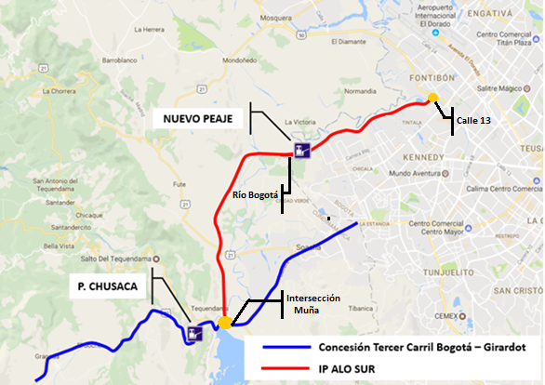
I. Alcance del proyecto
ORIGINADOR
ESTRUCTURA PLURAL ALO SUR SAS: CONCAY SA, (25%) COHERPA SAS (25%), PAVIMENTOS COLOMBIA SAS (25%), MARIO ALBERTO HUERTAS COTES (25%)
TIPO DE INICIATIVA PRIVADA
No requiere desembolso de recursos públicos
INVERSIÓN (Millones / Cte Dic. 2019)
Capex | 689.850
Opex | 422.200

Slide 4
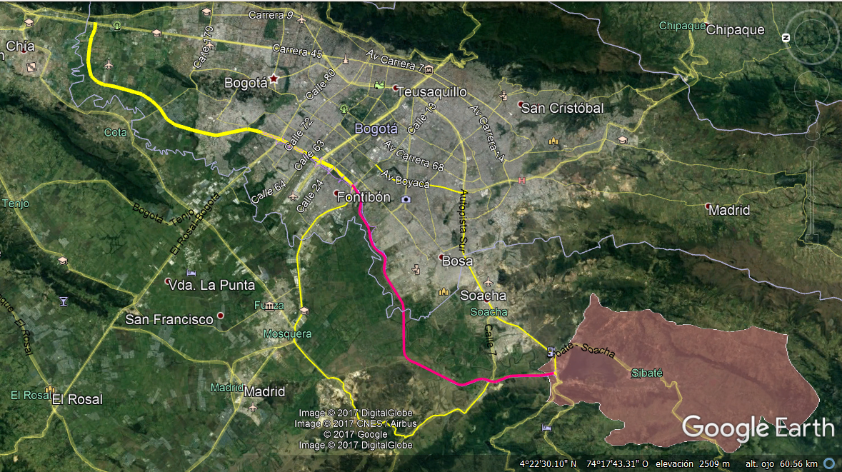
I. Alcance del proyecto
Calle 13
Peaje
Chusacá
24,5 Km de Doble Calzada
entre Chusacá y la Calle 13

Slide 5
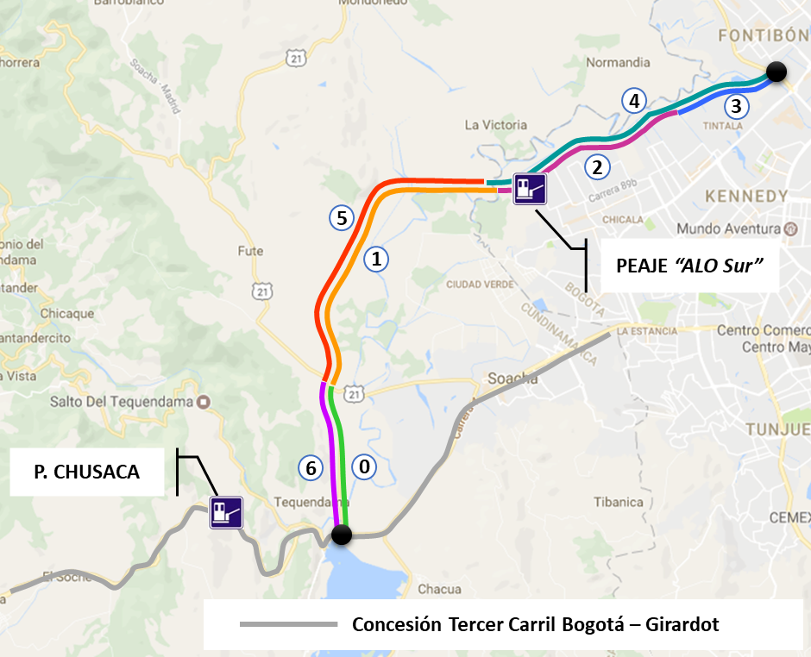
I. Alcance del proyecto – Unidades Funcionales
ALCANCE DE LA INICIATIVA PRIVADA
Tramo | Intervención | Inicio | Fin | Longitud
Nación | Construcción de segunda calzada (dos carriles) | Intersección Muña | Río Bogotá | 14 Km
Distrito | Construcción doble calzada con cicloruta y anden en el costado oriental Conexión con calle 13 | Río Bogotá | Calle 13 | 9,5 Km
INGRESOS
PEAJE CHUSACÁ | 25%
NUEVO PEAJE | 100%
PLAZO
Cuando se alcance el VPIP ó Plazo máximo: Inicial 30 años.
Distribución Unidades Funcionales

Slide 6
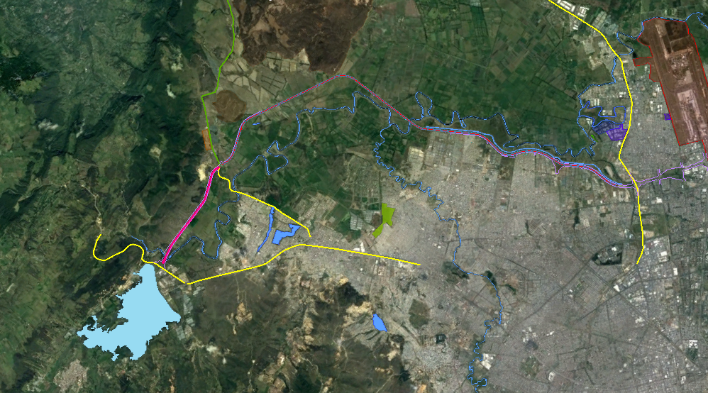
I. Alcance del proyecto – Unidades Funcionales
UF5
Río Bogotá – Canoas
9,5 Km
UF4
Río Bogotá – Calle 13
Calzada: 10,0 Km
Alameda: 9,5 Km
Río Bogotá
A Mondoñedo
UF6
Chusacá – Canoas
4,5 Km
Canoas
Peaje
Av. Bosa
Calle 13
UF1
Canoas – Río Bogotá
9,5 Km
Av. Américas
Chusacá
Autopista Sur
UF0
Chusacá – Canoas
4,5 Km
UF2
Río Bogotá – Av. Américas
6,1 Km
UF3
Av. Américas – Calle 13
3,9 Km

Slide 7
I. Alcance del proyecto – Unidades Funcionales
UF | Intervención | Origen | Destino | km | Inversión (CAPEX + OPEX)
0 | Operación y Mantenimiento | Intersección “El Muña” (Chusacá) PK50+072 | Hasta Intersección Canoas PK44+960 | 4,5 | $ 94.067
1 | Mejoramiento, Rehabilitación, Operación y Mantenimiento de calzada Oriental. | Intersección Canoas PK44+960 | Hasta estribo norte del puente sobre el Río Bogotá PK35 +400 | 9.5 | $ 103.188
2 | Rehabilitación, Operación y Mantenimiento de calzada Oriental | Estribo norte del puente sobre el Río Bogotá PK35+400 | Hasta la proyección de la Avenida Bosa PK33+583 | 1,8 | $ 119.942
 | Construcción, Operación y Mantenimiento de calzada Oriental. | Proyección de la Avenida Bosa PK33+583 | Hasta Avenida Américas PK29+240 | 4.3
3 | Construcción, Operación y Mantenimiento del corredor de la calzada Oriental. | Avenida Américas PK29+240 | Hasta intersección con la Calle 13 PK25+910 | 3,3 | $ 301.902
4 | Construcción, Operación y Mantenimiento del corredor de la calzada Occidental, y, Construcción de espacio público para peatones y ciclo usuarios del costado Oriental | Estribo Sur de puente principal Occidental del enlace de la ALO por Calle 13 PK26+070 | Hasta estribo Sur del puente sobre el Río Bogotá PK35+470 | 9,5 | $ 235.151
5 | Construcción, Operación y Mantenimiento de la calzada Occidental. | Estribo Sur del puente sobre el Río Bogotá PK35+470 | Hasta Intersección Canoas PK44+960 | 9,5 | $ 155.970
6 | Construcción, Operación y Mantenimiento del corredor ampliado a cuatro carriles. | Intersección “El Muña” (Chusacá) PK49+413 | Hasta Intersección Canoas PK44+960 | 4.5 | $ 101.831

Slide 8
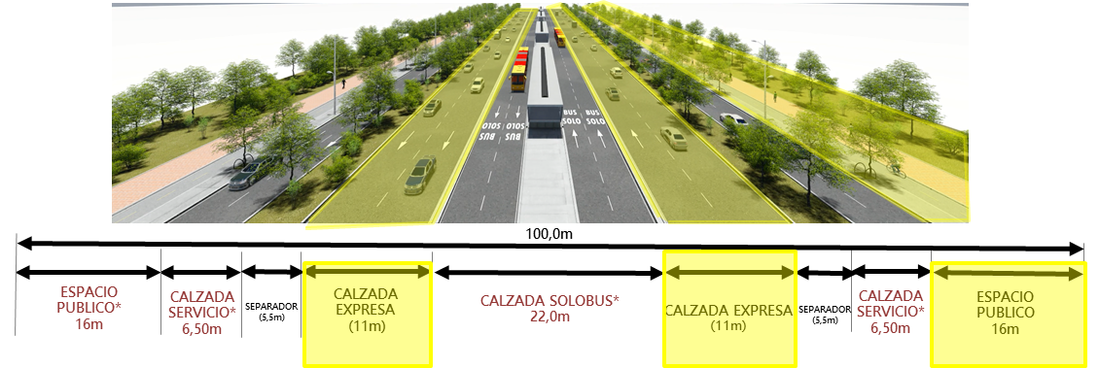
I. Alcance – Sección típica en Bogotá D.C.
Infraestructura Incluida en el Proyecto.
Sección dentro de Bogotá – 9,5 Km

Slide 9
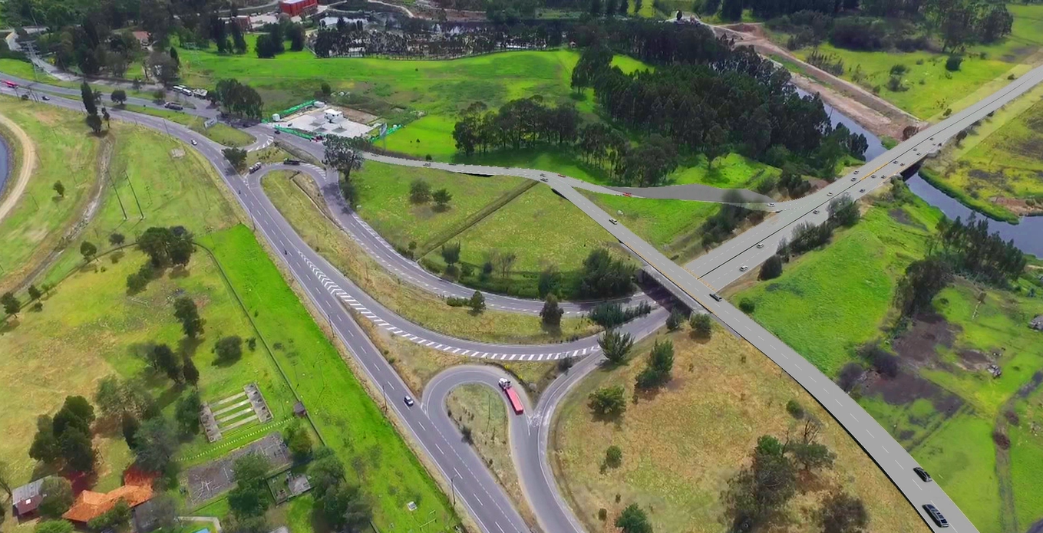
I. Alcance – Intersección Chusacá
A Girardot
A Bogotá
Nueva conectante
Río Bogotá
A Soacha

Slide 10
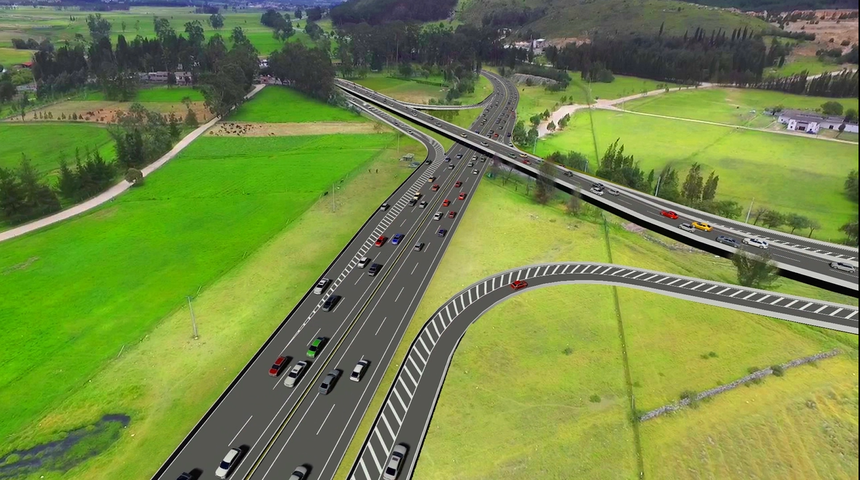
I. Alcance – Intersección Canoas
A Soacha
A Girardot
A la Mesa
A Bogotá
Sección Chusacá – Canoas. 4,5 Km

Slide 11
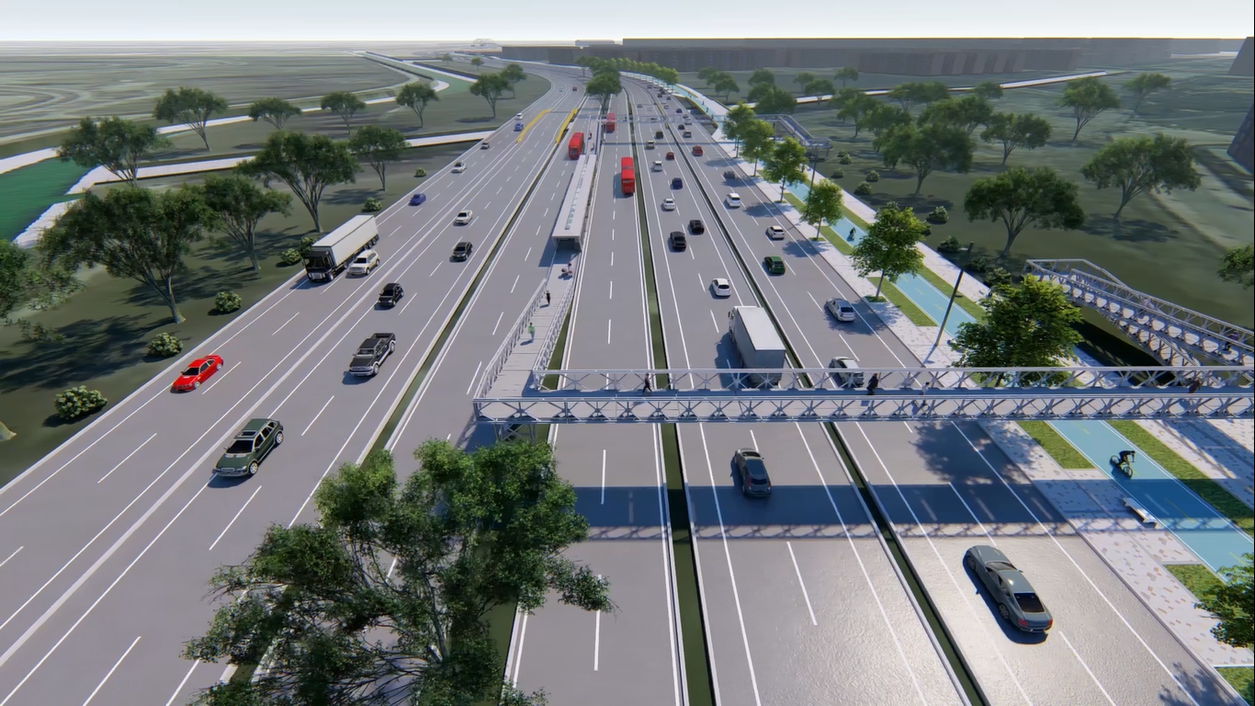
I. Alcance en Azul – Sección típica
100,0 m
Sección típica del proyecto
Río Bogotá –Calle 13

Slide 12
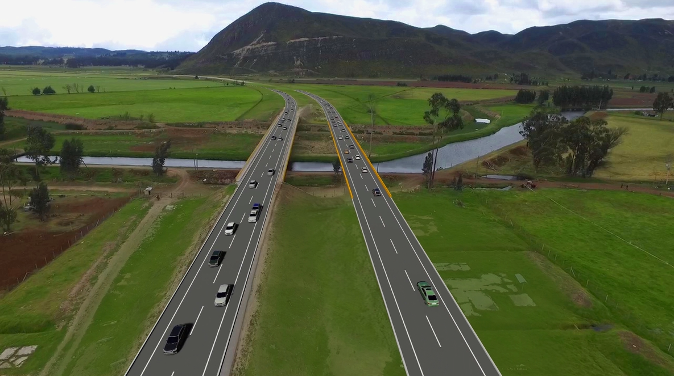
I. Alcance – Sección en Cundinamarca
A Girardot
A Bogotá
Sección Mosquera - Soacha – 9,5 Km

Slide 13
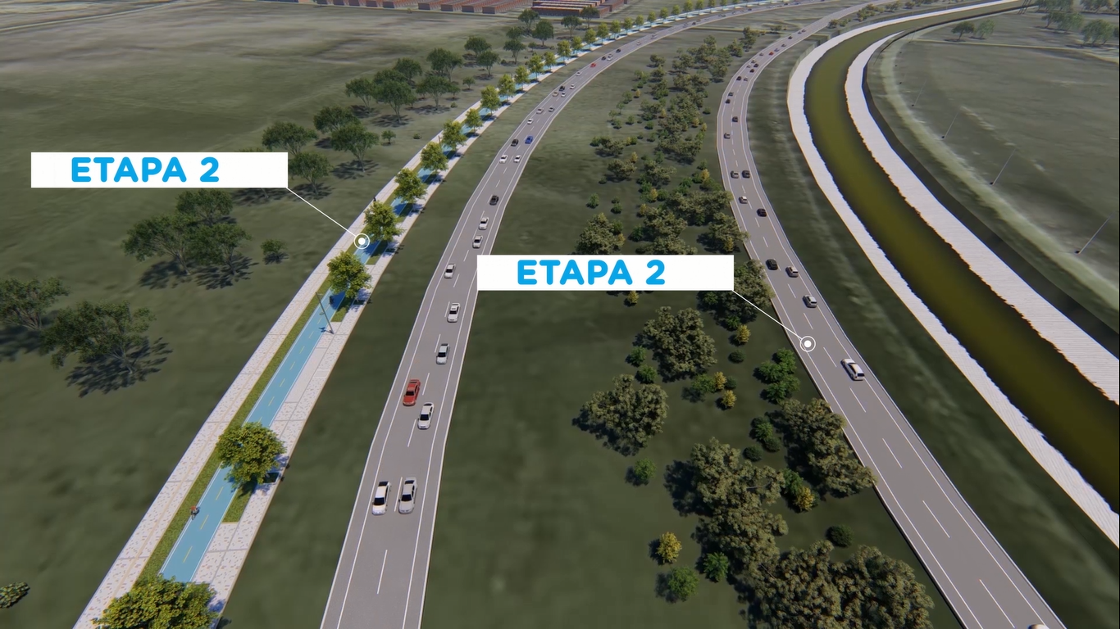
I. Alcance - Etapas
A Girardot
Canal
Cundinamarca
A Bogotá
Sección típica del proyecto
Río Bogotá –Calle 13

Slide 14
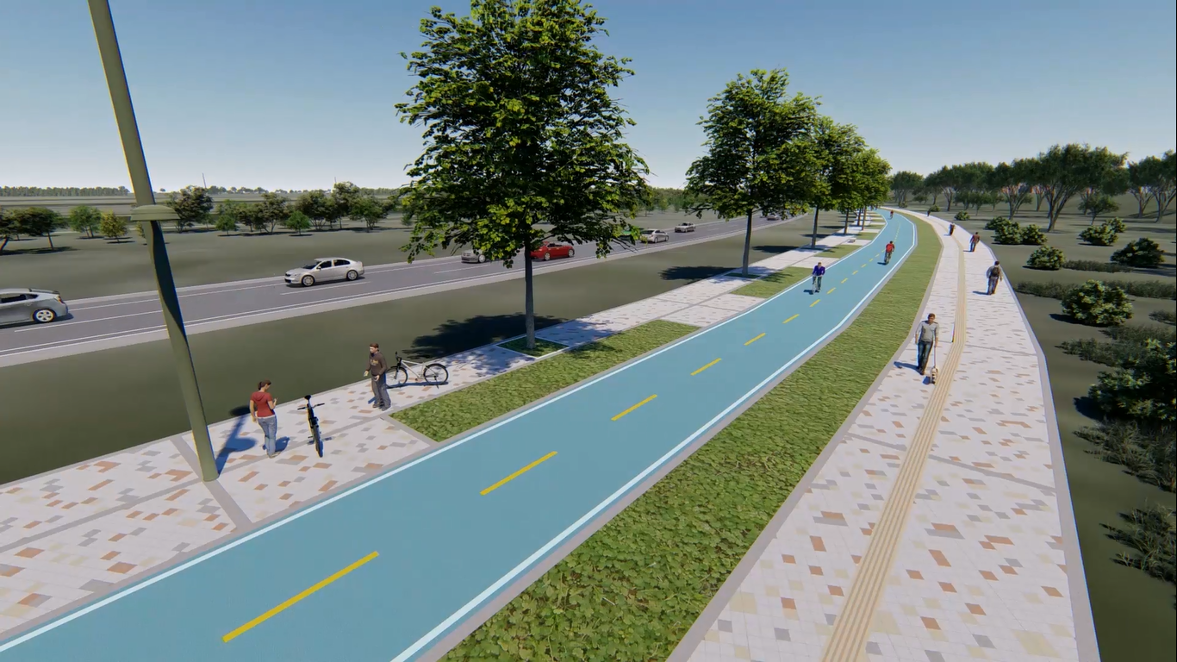
I. Alcance – Alameda Oriental en Bogotá (9,5 Km)
4,0 m
16,0 m
Alameda oriental Río Bogotá –Calle 13

Slide 15
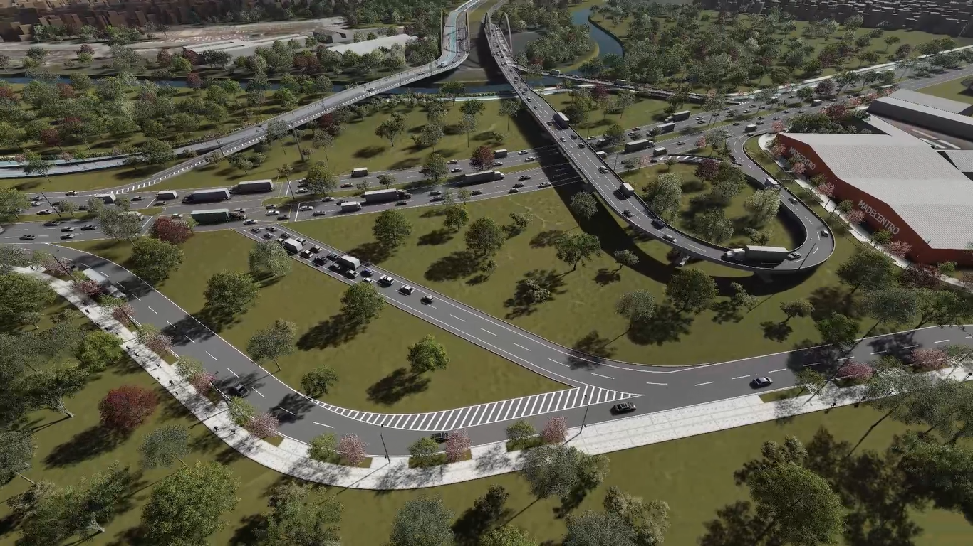
I. Alcance – Intersección ALO – Calle 13
A Girardot
A Funza
Calle 13
Al Centro
A Fontibón
Intersección Tipo Trompeta – Incluída en el Proyecto

Slide 16
II. LINEA DE TIEMPO DEL PROCESO
Publicación del acuerdo de la IP, los estudios y la minuta (2 meses)
Art. 2.2.2.1.5.11 Decreto 1082/2015
SI se presenta al menos (1) Manifestación de Interés
Conforma la Lista de Precalificados incluyendo al Originador
Apertura del Proceso de Selección Abreviada de Menor Cuantía con Precalificación
Aprobación de Condiciones al Originador
Invitación a Precalificar (terceros manifiesten interés en ejecutar el proyecto)
NO se presentan Manifestación de Interés
Se podrá contratar con el originador de manera directa en las condiciones pactadas.(aprobación Factibilidad)

